Slide 1
CEFET/RJ - Departamento de Informática
Inteligência Artificial (GTSI1306, GCC1734)
Agentes e Problemas de Busca
Prof. Eduardo Bezerra
ebezerra@cefet-rj.br

Slide 2
Créditos
Essa apresentação, é material traduzido e/ou adaptado pelo prof. Eduardo Bezerra (ebezerra@cefet-rj.br), e utiliza material cuja autoria é dos professores a seguir:
  Dan Klein e Pieter Abbeel. O material original é usado no curso CS 188 (Introduction to Artificial Intelligence) da Universidade de Berkeley na Califórnia (https://www.cs.berkeley.edu/~russell/classes/cs188/f14/)

Slide 3
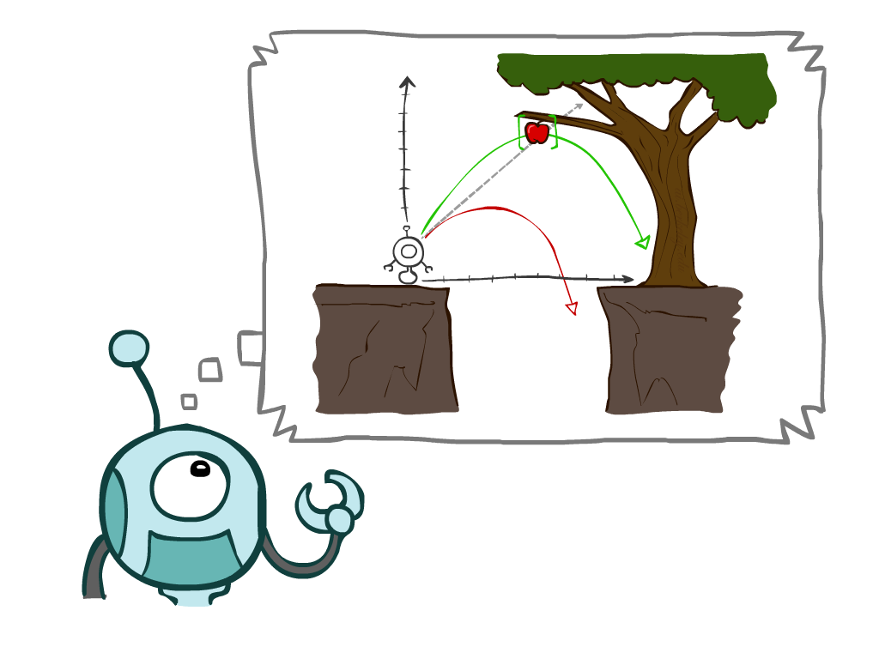
Visão Geral
Agentes
  Tipos de Agentes
  Agentes que Planejam
Problemas de Busca
  Árvore de Busca
  Grafo de Espaço de Estados
  Busca em Árvore (Tree Search)
  Busca em Grafo (Graph Search)
  Propriedades das estratégias de busca
Notes:
General theme in the class:
A goal we have in mind.
A mathematical abstraction to formalize this
Algorithms that operate on these abstractions

Slide 4
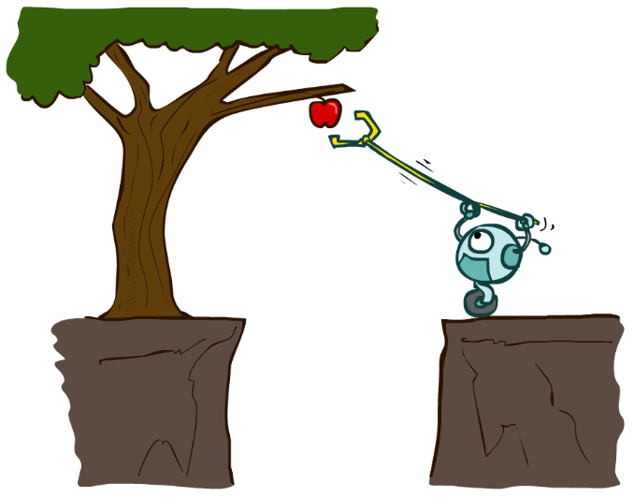
Agentes Racionais
Um agente é uma entidade que percebe e age.
Um agente racional seleciona ações que maximizem a sua utilidade (esperada).
Agentes incluem humanos, robôs, veículos, softbots, termostatos...
Agente humano:
  Sensores: olhos, ouvidos, ...
  Atuadores: mãos , pés, boca, ...
Agente robô:
  Sensores: câmeras e localizadores faixa do infravermelho
  Atuadores : vários motores
Agente
Sensores
percepções
Ambiente
?
Atuadores
ações
Notes:
[Q: What do we do in this course? A: Designing Rational Agents!
[The environment is what the agent does not control. Is depends on the abstracton used.
The question mark is what transforms inputs (sensations) into actions.
As características das percepções, do ambiente e do espaço-estado condicionam a escolha de técnicas para selecionar ações racionais.
Este é curso é sobre:
Técnicas gerais de IA para uma variedade de tipos de problemas
Aprender a reconhecer quando e como um novo problema pode ser resolvido com uma técnica existente

Slide 5
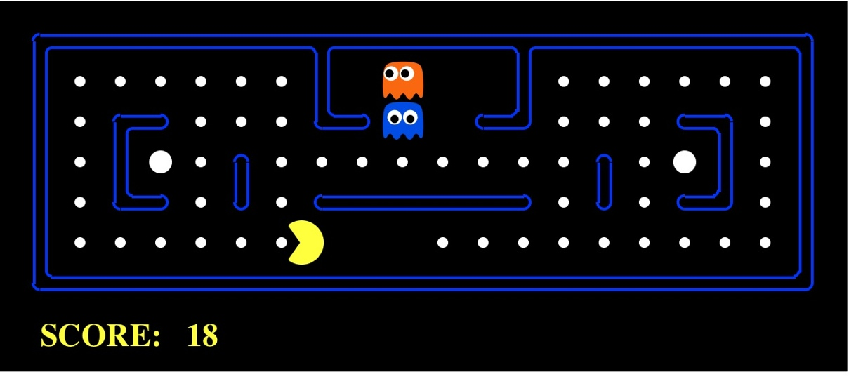
Pac-Man como um Agente
Agente
Ambiente
Sensores
Perceções
?
Atuadores
Ações
Pac-Man is a registered trademark of Namco-Bandai Games, used here for educational purposes
Demo1: pacman-l1.mp4 or L1D2
Notes:
L1D2 =
python demos.py
Select Lecture 1 → select demo 2

Slide 6
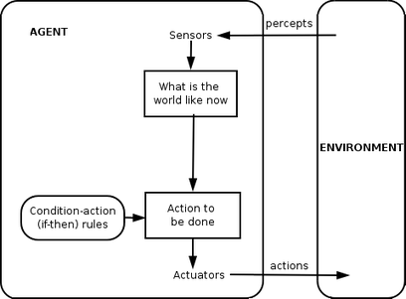
Agentes por Reflexo (Reflex Agents)
Fonte: Wikipédia
Notes:
Fonte: https://en.wikipedia.org/wiki/Intelligent_agent

Slide 7
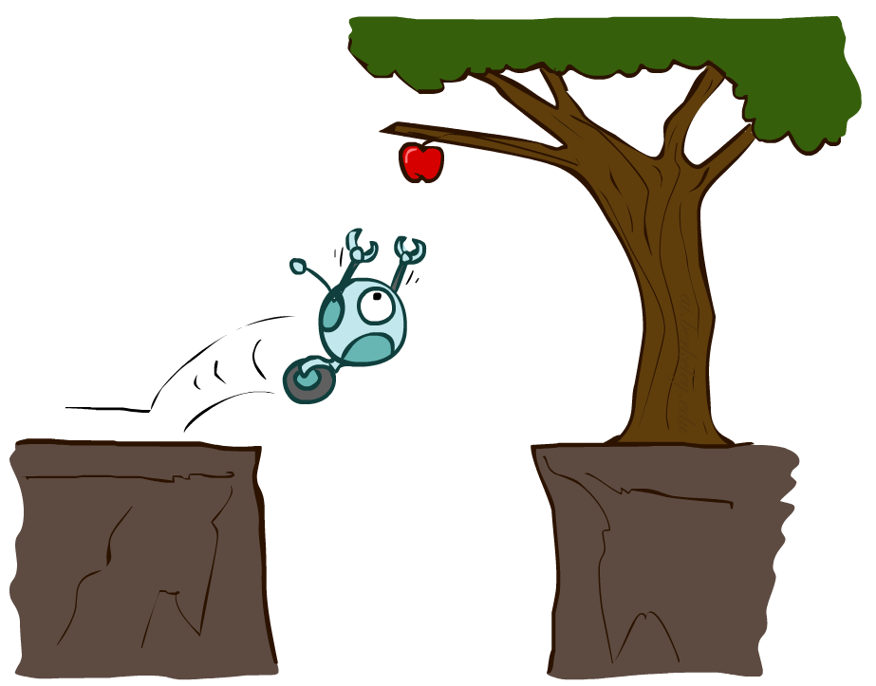
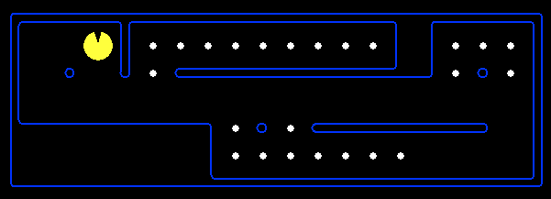
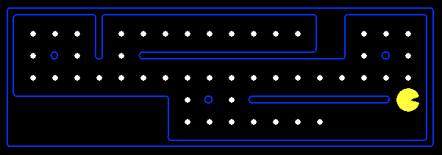
Agentes por Reflexo (Reflex Agents)
Um agente por reflexo (i.e., reativo):
  Selecionam a ação a tomar com base na percepção atual (e, talvez, na memória) e em um conjunto de regras condição-ação.
  Pode possuir memória ou um modelo do estado atual do ambiente
  Não consideram as futuras consequências de suas ações
Um agente por reflexo pode ser racional?
[Demo: reflex optimal (L2D1)]
[Demo: reflex optimal (L2D2)]
Notes:
Examples: blinking your eye (not using your entire thinking capabilities), vacuum cleaner moving towards nearest dirt
===============
Agent: anything that perceives its environment through sensors and acts on that environment through actuators
Rationality: do the action that causes the agent to be most successful most successful
How do you define success? Need a performance measure.
Of course, they can be rational. Rationality is a function of the actions you take, not the computation that led to them. So if you had a big enough, good enough lookup table, and you're taking the right actions, you are being rational. Rationality doesn't care what process led to them.

Slide 8
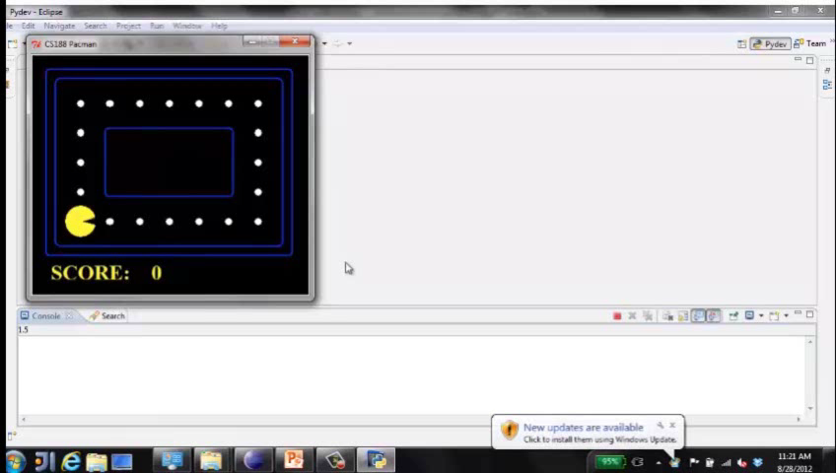
Demo: Comportamento por Reflexo (sucesso)
Notes:
Esse exemplo apresenta um Agente por Reflexo para o Pac-Man. Considere que o objetivo do agente é comer todas as pílulas. Considere também que a única regra que esse agente segue é a seguinte: se estive vizinho a uma pílula, coma ele. Ou, mais genericamente, se mova em direção à pílula mais próxima.
Repare que, se o agente segue essa regra, ele irá, de forma racional, alcançar seu objetivo (que é limpar o cenário). Sendo assim, nesse caso, agentes que agem por reflexo podem ser racionais.
Em geral, agentes por reflexo podem conter uma tabela de regras e aplicar essas regras em função de cada percepção atual.
Entretanto, em geral, essa estratégia pode ter problemas…

Slide 9
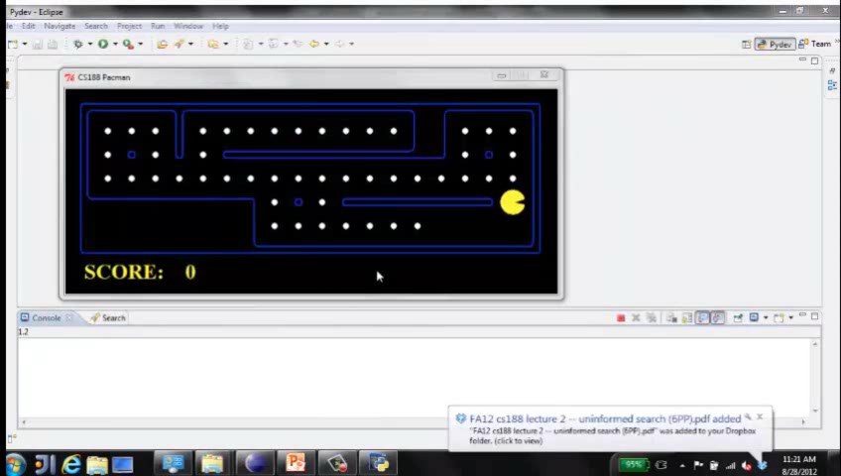
Demo: Comportamento por Reflexo (falha)
Notes:
Repare que, nesse exemplo, se o agente seguir a regra anterior, ele falha em alcançar seu objetivo.

Slide 10
Outros tipos de agentes
Um agente baseado em modelo (model based) armazena um modelo de como o ambiente funciona.
Já os agentes baseados em objetivo (goal based) estendem os agentes baseados em modelos porque, adicionalmente, armazenam informação acerca do objetivo (alvo) desejado.
  Essa informação descreve situações que são desejáveis pelo agente.
  Agentes desse tipo podem distinguir entre estado alvo e estados não alvo durante a busca.

Slide 11
Agentes que planejam
Agentes reativos não são adequados em ambientes para quais o número de regras condição-ação é grande demais para armazenar, ou não contempla todas as possibilidades.
Nesse caso podemos construir um tipo especial de agente baseado em objetivo chamado de agente de resolução de problemas (problem-solving agent), ou agente que planeja...

Slide 12
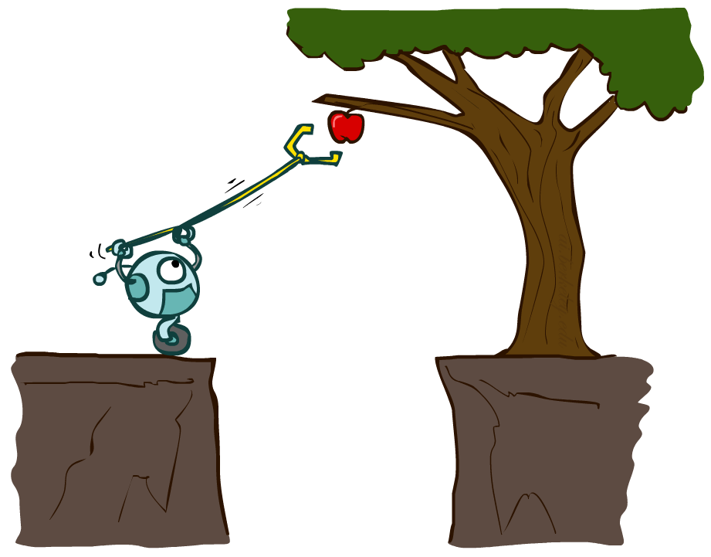

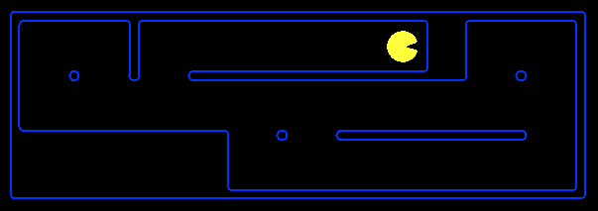
Agentes que planejam
Um agente que planeja:
  Toma decisões com base nas consequências de suas ações
  Deve obrigatoriamente ter um modelo de como o mundo evolui em resposta a suas ações
  Deve obrigatoriamente formular um objetivo
planejamento completo versus ótimo
  Alguma solução versus a melhor solução
planejamento versus replanejamento
[Demo: replanning (L2D3)]
[Demo: mastermind (L2D4)]
Notes:
A Planning Agent, unlike a Reflex Agent, asks what-if questions. In order to make its decisions, it thinks about what the consequences of
its actions will be. Now, of course, one way to find out the consequences of your actions is to do them, to execute them in the real world.
We'll come back to this point much later, when we talk about Reinforcement Learning. But right now, a Planning Agent does not actually figure out the consequences of its actions by doing them. It doesn't realize that it's going to fall off the cliff by jumping off the cliff.
Instead, it computes the consequences in simulation, in a model.
A complete Planning Agent finds a solution, [always] finds a way of achieving its goals. An optimal agent, instead, not only finds a way to achieve its goals, but also finds the best way, according to some cost function. So we'll constantly be talking, in this lecture and the next, about a distinction between being able to find a solution versus being able to find the best one, two different criteria.
In addition, a Planning Agent can either be kind of entire Planning Agent that comes up with an entire plan and then executes it. Or it comes up with many plans, one after the other. The agent that comes up with many plans and continues to re-plan is called a Replanning Agent.

Slide 13
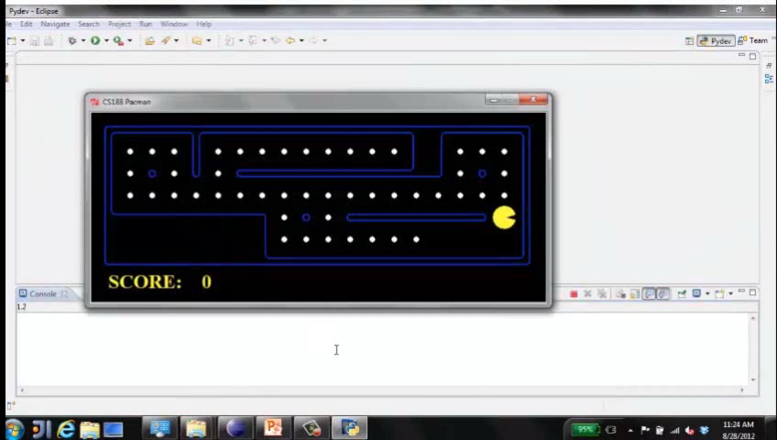
Video: Demo Replanejamento
Notes:
So here's a configuration again. This is the one where the Reflex Agent got stuck. Remember, it got stuck in the upper left hand corner.
And this is going to be a Replanning Agent. So it finds a path to a dot. It doesn't care which one. And then it executes that plan.
At which point, it will have eaten at least one dot. And then, it repeats that. So it's going to do a bunch of plans, to get a dot after a dot, after a dot.
As a result, let's see what it does. You can see at the bottom, actually, its thought process flashing by. It's doing search after search after search.
And you know, maybe not the most efficient way, but sooner or later, it gets all of the dots, and lightning fast.

Slide 14
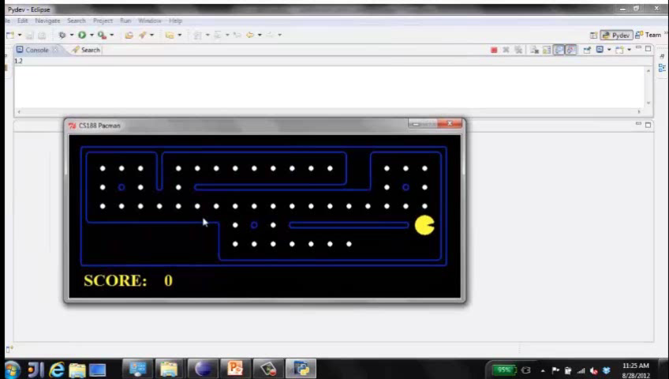
Video: Demo Mastermind
Notes:
This is Mastermind Pac-Man.
This agent does not just come up with a mini plan and then go off.
It sits, and it thinks.
And it thinks.
And it thinks.
And it thinks.
And it finds the best way to clear all of the dots.
Its goal is not getting one step closer to to clearing the board.
Its goal is to clear the entire board, in an evil genius kind of way.
So let's see what it does.
Well, the most important thing it does is it thinks.
So it's setting up its thinking.
It's not even thinking yet.
OK, now it's it's thinking.
It's doing something.
We're going to find out today what it's doing.
It's still doing it.
And what it's doing is search.
And so it's expanding a lot of nodes, thousands of nodes.
It's thinking very, very deep thoughts.
Because this is, in fact, a tricky problem.
And it's still thinking.
But now, when it finishes thinking, behold the evil genius.
Not a millisecond of waste, it knows to end with the dead end.
So it doesn't have to backtrack, brilliant.

Slide 15

Problemas de Busca (Search Problems)

Slide 16
Problema de Busca
Para executar alguma tarefa, um agente que planeja pode decidir o que fazer comparando diferentes sequências de ações possíveis.
  para depois escolher a melhor sequência para executar.
Um problema de busca (search problem) é o processo de procurar pela melhor sequência.
Resolver um problema de busca envolve:
formular problema → buscar solução → executar solução
Notes:
Esses agentes devem realizar três passos, nesta ordem: formular problema → buscar solução → executar solução

Slide 17
Formulação de um Problema de Busca
Um problema de busca é definido formalmente por cinco itens:
  Espaço de estados, com um estado inicial.
  Conjunto de ações possíveis em cada estado → ACTIONS(s)
  Um modelo de transição ou função sucessora → RESULT(s, a) = produz o estado resultante de selecionar a ação a no estado s.
  Um teste de objetivo, que pode ser
    explícito, ex., x = “In(Bucharest)"
    implícito, ex., Cheque-mate(x)
  Um custo de caminho (função aditiva e cumulativa)
    ex., soma das distâncias, número de ações executadas, etc.
    c(x,a,y) é o custo do passo para ir do estado x ao y, tomando a ação a, que deve ser sempre ≥ 0
Notes:
A formulação de um problema de busca envolve definir:
Espaço de estados: conjunto das diversas possibilidades (estados, configurações) do mundo representado no modelo. O estado inicial é aquele em que estado o agente inicia a tarefa.
Uma função que indica quais são as ações possíveis para o agente a partir de cada estado.
Modelo de transições (ou função sucessora): RESULT(s, a) returns the state that results from doing action a in state s. Essa função é um modelo de como o mundo evolui em resposta às ações que o agente toma.
Teste de objetivo: indica ao agente quando uma solução é encontrada. Necessário porque pode haver várias maneiras para alcançar o alvo.
Custo de caminho (path cost): outra função que permite ao agente escolher entre duas ou mais soluções (sequências de ações).

Slide 18
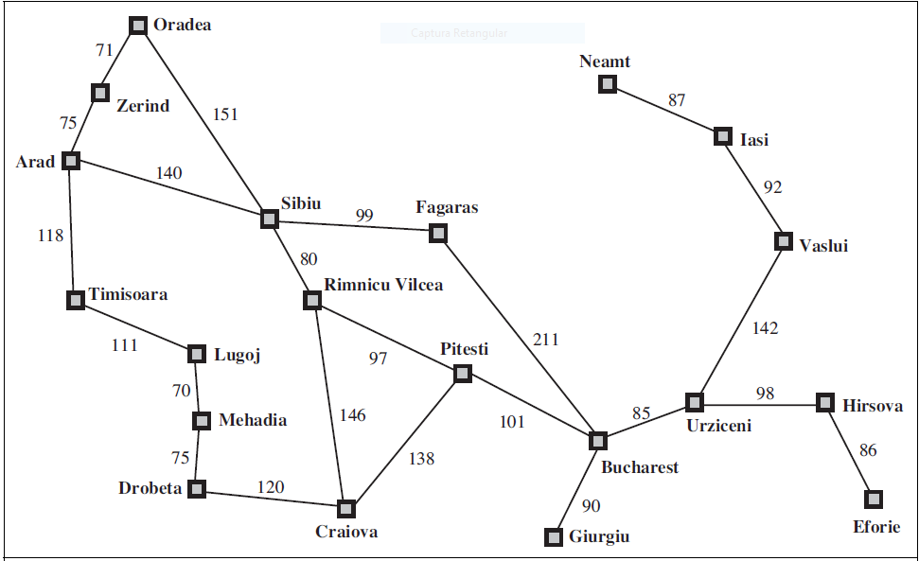
Exemplo: Romênia
De férias na Romênia; atualmente em Arad. Voo sai amanhã de Bucareste.
Formular problema:
  espaço de estados: cidades
  estado inicial: In(Arad)
  modelo de transições: permite dirigir entre cidades vizinhas;
  objetivo: estar em Bucareste
  custo = distância.
Solução: uma sequência de cidades.
  ex., Arad → Sibiu → Fagaras → Bucareste.
Figura 3.2 (AIMA3ed)
Notes:
Para entender o conceito de problema de busca, considere a seguinte situação: um agente está no fim de suas férias na Romênia e se encontra atualmente na cidade de Arad. Seu voo de volta para casa sai no dia seguinte da cidade de Bucareste. O objetivo do agente é se deslocar de Arad até Bucarest, i.e., encontrar uma solução nesse caso significa encontrar uma sequência de cidades com origem em Arad e destino em Bucarest.
ACTIONS(In(Arad)) = {Go(Sibiu), Go(Timisoara), Go(Zerind)}.
RESULT(In(Arad),Go(Zerind)) = In(Zerind)

Slide 19

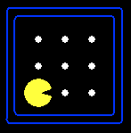
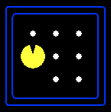
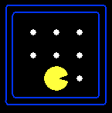



Exemplo: PacMan “simplificado”
Espaço de estados
  (posição agente, dot booleans)
Modelo de transições
Estado inicial: qualquer um que tenha todas as pílulas.
Teste de objetivo (alvo): todas as pílulas coletadas.
“N”, 1.0
“E”, 1.0
Notes:
Nesse exemplo, cada componente do espaço de estado pode ser representado pela seguinte estrutura de dados composta: (posição agente, dot booleans). Nesse estrutura, posição agente indica a linha/coluna correspondente a uma posição no labirinto, e dot booleans corresponde a uma matriz de bits que indica em que posições do labirinto ainda há pílulas a coletar.
Você consegue calcular qual o tamanho desse espaço de estados?

Slide 20
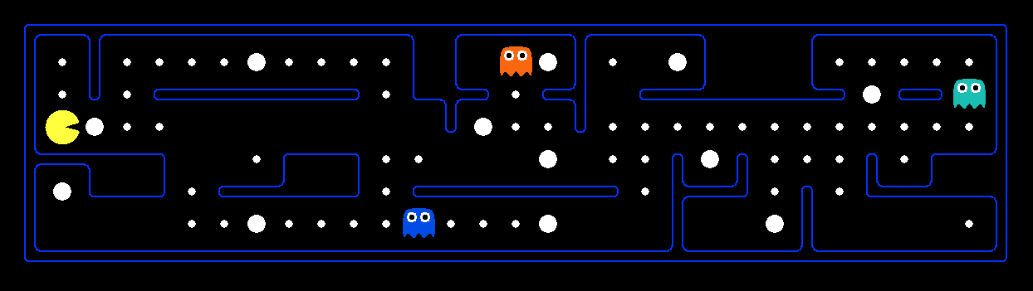
Quiz: Travessia Segura
Problema: comer todas as pílulas e vitaminas e, ao mesmo tempo, manter os fantasmas permanentemente “assustados”.
Qual uma possível especificação do espaço de estados?
  (posição agente, dot booleans, power pellet booleans, remaining scared time)
Notes:
“Safe Passage” problem: Each time pacman eat a power pills, it gets ten steps in whitch ghots are harmfull, i.e., they remain scared. We want a sequence of actions that clears the board, while not stopping the ghost from being scared.
What is the search space in this problem?
What about the walls?

Slide 21
Solução versus Solução Ótima
Uma solução para um problema de busca é uma sequência de ações que levam do estado inicial para o estado objetivo.
Uma solução ótima é uma solução com o menor custo de caminho dentre todas as possíveis.
Pode haver mais de uma solução ótima para um problema de busca.

Slide 22
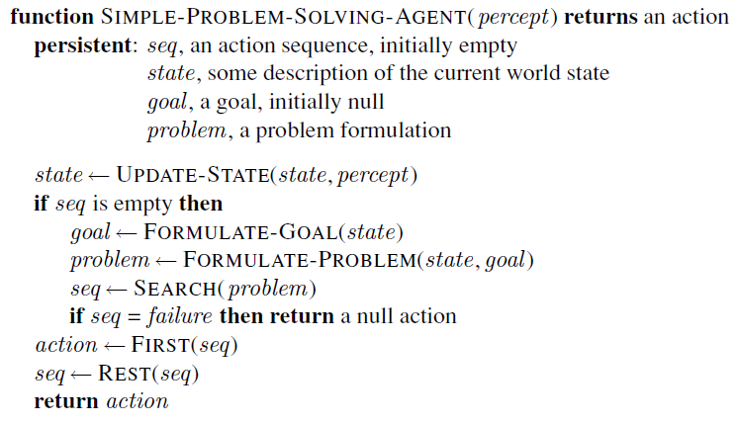
Agente de Resolução de Problemas: Algoritmo
Supõe que ambiente é estático, observável, discreto e determinístico.
Notes:
Observable: so the agent always knows the current state. For the agent driving in Romania, it’s reasonable to suppose that each city on the map has a sign indicating its presence to arriving drivers.
Discrete: at any given state there are only finitely many actions to choose from. This is true for navigating in Romania because each city is connected to a small number of other cities.
Known: the agent knows which states are reached by each action. (Having an accurate map suffices to meet this condition for navigation problems.)
Deterministic: so each action has exactly one outcome. Under ideal conditions, this is true for the agent in Romania—it means that if it chooses to drive from Arad to Sibiu, it does end up in Sibiu.
A simple problem-solving agent. It first formulates a goal and a problem, searches for a sequence of actions that would solve the problem, and then executes the actions one at a time. When this is complete, it formulates another goal and starts over.

Slide 23
Espaço de Estados
O conjunto de todos os estados acessíveis a partir de um estado inicial é chamado de espaço de estados.
Definido implicitamente pelos seguintes componentes: estado inicial, ações e modelo de transições.
  Os estados acessíveis são aqueles dados pelo modelo de transição.
O espaço de estados forma um grafo direcionado em que os nós são estados e os arcos são ações.

Slide 24

Selecionando um Espaço de Estados
O mundo real é absurdamente complexo
  o espaço de estados é uma abstração
Estado (abstrato) = conjunto de estados reais
Ação (abstrata) = combinação complexa de ações reais
  ex., "Arad → Zerind" representa um conjunto complexo de rotas, desvios, paradas, etc.
  Qualquer estado real do conjunto “em Arad“ deve levar a algum estado real “em Zerind“.
Solução (abstrata) = conjunto de caminhos reais que são soluções no mundo real
A abstração é útil se cada ação abstrata é mais fácil de executar que o problema original.
Consideração acerca da simplificação demasiada.

Slide 25
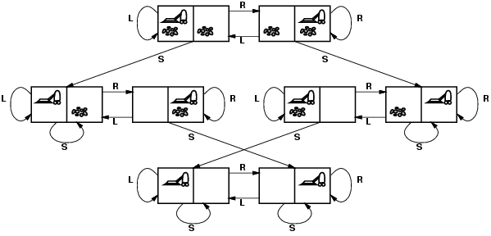
Exemplo: Mundo do Aspirador de Pó
Figura 3.3
(AIMA3ed)
Estados: Definidos pela posição do robô e sujeira (8 estados)
Estado inicial: Qualquer um
Modelo de transição: pode-se executar qualquer uma das ações em cada estado (esquerda, direita, aspirar)
Teste de objetivo: Verifica se todos os quadrados estão limpos
Custo do caminho: Cada passo custa 1, e assim o custo do caminho é o número de passos do caminho
Notes:
The state space for the vacuum world. Links denote actions: L = Left, R = Right, S = Suck.

Slide 26
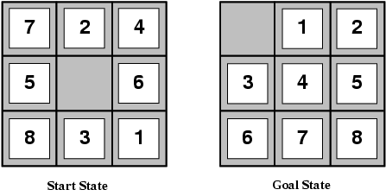
Exemplo: Quebra-cabeça de 8 peças
Estados: Especifica a posição de cada uma das peças e do espaço vazio
Estado inicial: Qualquer um
Modelo de transição: gera os estados válidos que resultam da tentativa de executar as quatro ações (mover espaço vazio para esquerda, direita, acima ou abaixo)
Teste de objetivo: Verifica se o estado corrente corresponde à configuração objetivo.
Custo do caminho: Cada passo custa 1, e assim o custo do caminho é o número de passos do caminho

Slide 27
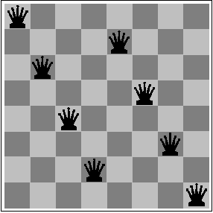
Exemplo 3: Oito Rainhas
Tamanho do espaço de estados:
64x63x...57 ≈ 1,8 x 10¹⁴ sequências para investigar
Formulação incremental
  Estados: qualquer disposição de 0 a 8 rainhas no tabuleiro é um estado
  Estado inicial: arranjo com nenhuma rainha
  Modelo de transição: adicionar uma rainha em qualquer quadrado desocupado
  Teste de objetivo: estado contém 8 rainhas no tabuleiro, nenhuma atacada
  Custo?
Notes:
Há duas maneiras de formular o problema das 8 rainhas como um problema de busca.
Na formulação incremental, começamos com um tabuleiro vazio e incrementalmente adicionamos mais rainhas.

Slide 28
Exemplo 3: Oito Rainhas
Tamanho do espaço de estados: 2.057
Formulação de estados completos
  Estados: disposições de n rainhas, uma por coluna, nas n colunas mais à esquerda sem que nenhuma rainha ataque outra
  Modelo de transição: adicionar uma rainha a qualquer quadrado na coluna vazia mais à esquerda, de tal modo que ela não seja atacada
Notes:
Uma formulação melhor que a anterior é adicionar uma rainha apenas em algum quadrado que não a coloque em posição de ser atacada.
A formulação de estados completos reduz substancialmente o tamanho do espaço de estados.

Slide 29
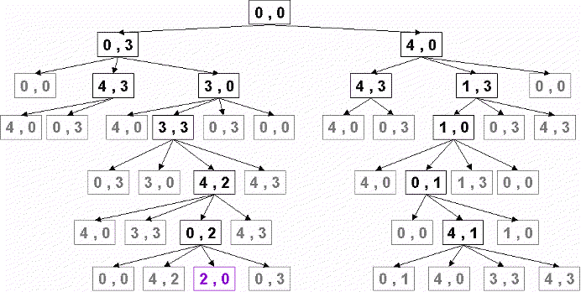
Exemplo: jarros
Dados: uma fonte de água, dois jarros de capacidades 3 e 4 litros, respectivamente (ambos inicialmente vazios). Problema: como obter 2 litros no jarro de 4?
Notes:
Modelagem de um estado: um par de números que representam, respectivamente, as quantidades de litros de água nos jarros de capacidades 4 e 3 litros.

Slide 30
Outros exemplos: problemas do mundo real
Problemas de roteamento (encontrar a melhor rota de um ponto a outro)
  redes de computadores, planejamento militar, planejamento de viagens aéreas
Problemas de tour
  visitar cada ponto pelo menos uma vez
Problema do caixeiro viajante
  visitar cada cidade exatamente uma vez
  encontrar o caminho mais curto

Slide 31
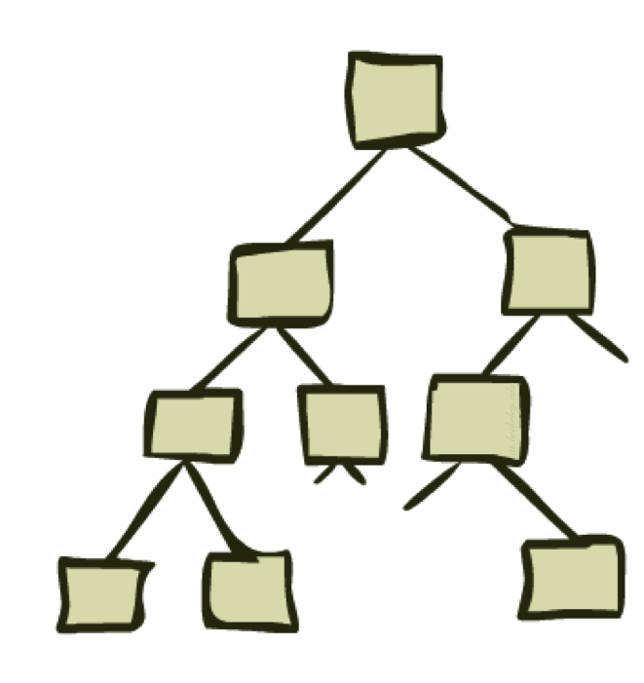
Grafo de Espaço de Estados e Árvore de Busca

Slide 32
Grafo de Espaço de Estados (state space graph)
Grafos de espaço de estados: representação matemática de um problema de busca
  Cada nó é uma (abstração de alguma) configuração do mundo
  Arestas representam sucessores (resultados de ações)
  O teste objetivo (alvo) é um conjunto de nós objetivo (talvez apenas um)
Em um grafo de espaço de estados, cada estado ocorre apenas uma vez!
Para problemas práticos, não é possível construir esse grafo em memória.

Slide 33
Árvore de Busca (search tree)
Presente / início
“N”, 1.0
“E”, 1.0
Possíveis futuros
Em uma árvore de busca:
  Cada nó (vértice) contém um elemento do espaço de estados.
  Cada nó corresponde a um PLANO para alcançar aquele estado.
  Nós filhos correspondem a sucessores, pelo modelo de transição.
  Para a maioria dos problemas, é impossível construir a árvore inteira.
Notes:
Um vez que o problema de busca está formulado, devemos resolvê-lo. Uma solução para um problema de busca é uma sequência de ações.
As possíveis sequências de ações, iniciando no estado inicial, formam uma estrutura denominada árvore de busca, com raiz nesse estado inicial. As ramificações a partir de um nó dessa árvore são ações possíveis a partir desse estado, e os nós correspondem a estados do espaço de estados do problema.
A ideia básica dos algoritmos de busca de uma solução é percorrer o espaço de estados por meio da expansão gradativa da árvore de busca correspondente.
===================
The tree that starts at the root state and branches out based on all the possible things that the agent can do is a search tree.
Each node in the tree corresponds to
a state and
a plan to reach that state.
Different plans that achieve the same state are different nodes in the tree.
A search tree is a more natural structure to think about plans.
In a search tree, there is a root, and this root is the start state.

Slide 34
Grafos de Espaço de Estados vs. Árvores de Busca
Grafos de Espaço de Estados
Cada nó na árvore de busca corresponde a um caminho no grafo de espaço de estados.
Árvore de Busca
S
a
G
d
e
p
b
c
q
b
c
e
h
r
d
e
f
a
a
h
r
p
q
f
S
h
Ambos são construídos sob demanda – tentamos construir o mínimo possível de cada um.
p
q
f
q
c
G
p
q
r
q
c
G
a
a

Slide 35
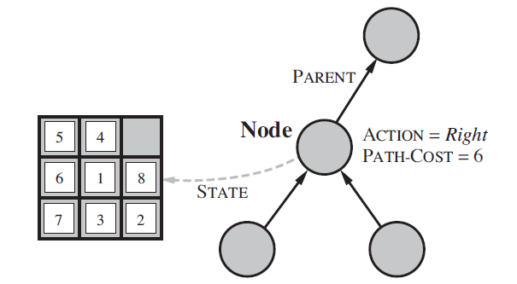
Estados vs. Nós
Um estado é uma (representação de uma) configuração física.
Um nó é parte da árvore de busca e inclui estado, nó pai, ação, custo do caminho.
  Representado pela estrutura de dados denominada Node.
  Note que o campo PARENT permite organizar os nós em uma árvore.
Notes:
Node é uma estrutura de dados que pode ser usada para representar cada nó em uma árvore de busca. Os componentes (atributos) de cada Node são os seguintes:
STATE (referência para informações relativas ao estado correspondente no grafo de espaço de estados);
PARENT (referência para outro Node, a partir do qual o nó corrente foi expandido)
ACTION (informações relativas à ação tomada pelo agente que resultou em sua chegada no estado corrente)
PATH-COST (o custo total das ações desde o estado inicial até o estado corrente)
Note que o campo PARENT permite organizar os nós em uma árvore. Em particular, esse campo é um referência que permite identificar, para um nó n, qual o nó a partir do qual n foi expandido. Esse ponteiro também é útil para construir o caminho desde a raiz até o nó objetivo encontrado.

Slide 36
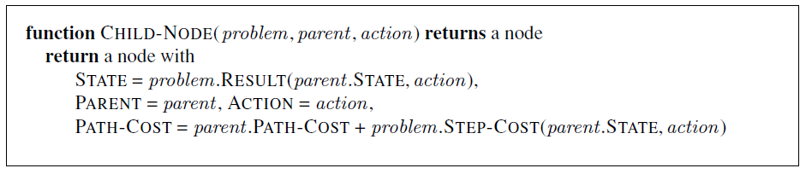
Estados vs. Nós
Dado um nó pai e uma ação, CHILD-NODE cria e retorna um novo nó filho, preenchendo os vários campos desse nó.
AIMA, pp 79
Notes:
The function CHILD-NODE takes a parent node and an action and returns the resulting child node

Slide 37
Busca em Árvore (Tree Search)

Slide 38
Busca em Árvore
Ideia: percorrer o espaço de estados com uma árvore de busca.
  raiz é o estado inicial
  arestas são ações
  nós (vértices) contêm elementos do espaço de estados
Expandir o estado atual aplicando o modelo de transição para gerar novos estados.
O conjunto de nós folha disponíveis para expansão em um dado momento é denominado de fronteira ou borda (frontier, fringe).
Busca: seguir um caminho, guardando os outros para tentar depois.
A estratégia de busca selecionada determina qual caminho seguir.

Slide 39
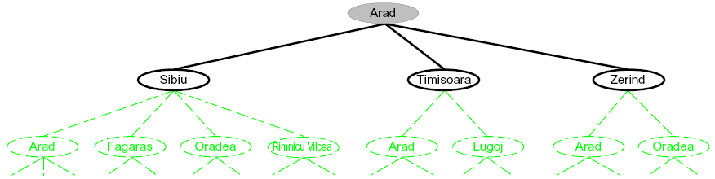
Busca em Árvore
Como a busca funciona:
  Expande planos em potencial (nós da árvore);
  Mantêm uma borda (fronteira) de planos parciais sendo considerados;
  Tenta expandir o mínimo de nós possível.
Notes:
A coleção de nós que foram gerados, mas que ainda não foram expandidos é chamada de borda (frontier). A maneira como os nós entram nessa coleção determina a estratégia de busca utilizada pelo agente.
Take a plan and ask: what can I do from here? For example, from Arad, there are tree ways to expand this partial plan. One plan becomes tree plans.
In the expansion, the fring keeps growing. Each node in the fringe represents a partial plan that does note quite work yet, but there hope for them.
Frontier: a set of partial plans that we might come back to.

Slide 40
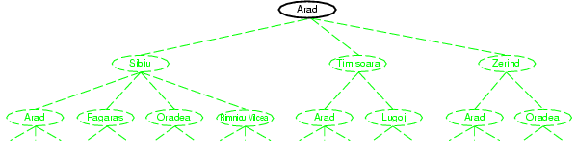
Exemplo de árvore de busca
Estado inicial
Fronteira = {Arad}
Notes:
Figure 3.6 Partial search trees for finding a route from Arad to Bucharest. Nodes that have been expanded are shaded; nodes that have been generated but not yet expanded are
outlined in bold; nodes that have not yet been generated are shown in faint dashed lines.

Slide 41
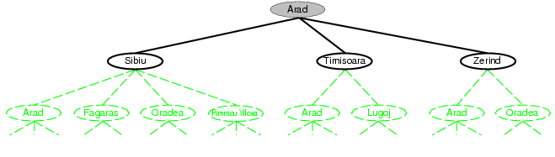
Exemplo de árvore de busca
Depois de expandir Arad
Fronteira = {Sibiu, Timisoara, Zerind}

Slide 42
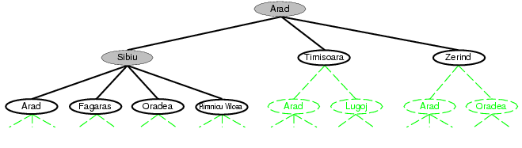
Exemplo de árvore de busca
Depois de expandir Sibiu
Fronteira = {Arad, Fegaras, Oradea, Himnicu Vilcea, Timisoara, Zerind}

Slide 43
Busca em Árvore: Algoritmo Genérico
A estratégia de seleção é o que diferencia os algoritmos de busca que iremos estudar

Slide 44
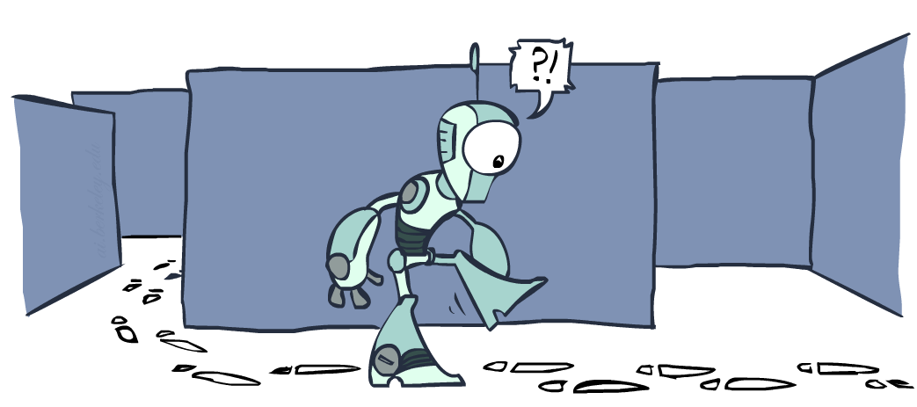
Busca em Grafo (Graph Search)

Slide 45

Quiz: Grafos de Espaço de Estados vs. Árvores de Busca
Considere este grafo
com 4 estados:
O quão grande é a árvore de
busca correspondente (a partir de S)?
a
S
G
b
Em geral, há problemas que podem gerar
estados repetidos em uma árvore de busca!
Notes:
Árvore de busca não é equivalente a espaço de estados!
Por exemplo:
há 20 estados no mapa da Romênia (espaço de estados), mas infinitos caminhos a percorrer.
Portanto a árvore de busca, neste caso, tem tamanho infinito.
Caminho infinito: Arad-Sibiu-Arad-Sibiu-Arad-...
Dizemos que In(Arad) é um estado repetido (repeated state) na árvore de busca.
Alguns problemas de busca podem ser formulados de tal modo a evitar estados repetidos. Por exemplo, no problema das 8 rainhas, a primeira formulação gera uma árvore infinita, mas a segunda formulação gera uma árvore finita. (Como exercício, verifique essa afirmação)
Em outros problemas, estados repetidos são inerentes a qualquer formulação.

Slide 46
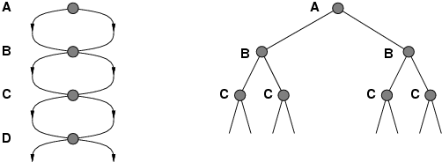
Estados repetidos
A busca em árvore pode perder tempo expandindo nós já explorados antes.
Estados repetidos podem
  levar a loops infinitos;
  transformar um problema linear em um problema exponencial.
Notes:
Não detectar estados repetidos pode transformar um problema linear em um problema exponencial.
A figura apresenta à esquerda um exemplo de espaço de estados que gera uma árvore de busca com número exponencial de nós.

Slide 47
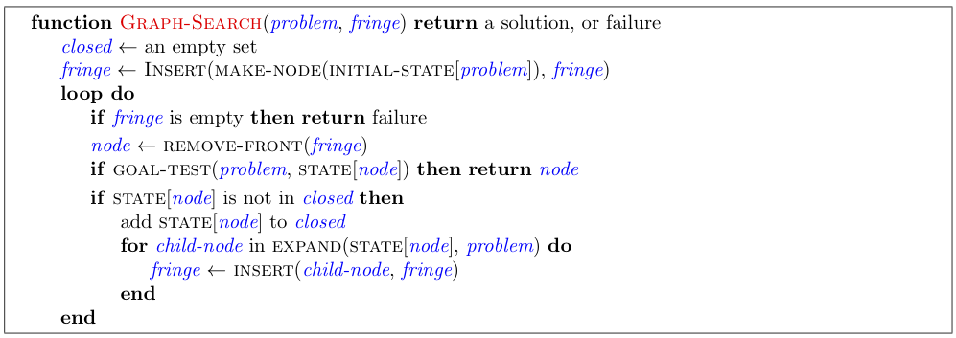
Detecção de estados repetidos
Comparar os nós prestes a serem expandidos com nós já visitados.
  Se o nó já tiver sido visitado, será descartado; coleção “closed” armazena nós já visitados.
  A busca percorre um grafo e não uma árvore.
Notes:
A busca em grafo (graph search) é uma extensão da busca em árvore para detectar estados repetidos durante a busca.
Ideia da busca em grafo: nunca expandir um mesmo estado mais do que uma vez.
De que forma implementar:
Busca em árvore + conjunto de estados já expandidos (coleção “closed” no pseudocódigo acima)
Expande a árvore de busca nó por nó, mas…
Antes de expandir um nó, se assegura de que seu estado ainda não foi expandido antes
Se o estado já foi visto, nó não é expandido (i.e., é ignorado); se o estado é novo, adiciona esse estado à coleção “closed“
Importante: a coleção “closed” deve ser um “set”, e não um “list”
A busca em grafo pode inviabilizar a completude de um algoritmo de busca? Resposta: não. Reflita sobre essa pergunta e sua resposta.
How about optimality?

Slide 48
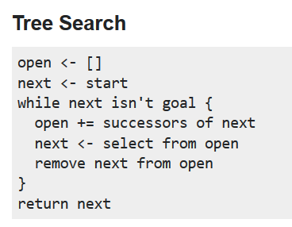
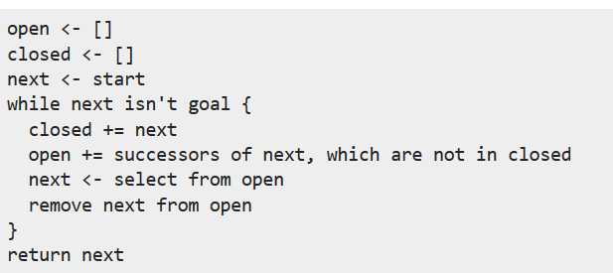
Tree Search vs Graph Search
Em resumo:
  Há duas formas possíveis de implementar algoritmos de busca.
  Graph Search é apenas uma extensão da Tree Search.
Graph Search

Slide 49
Propriedades de uma Estratégia de Busca
Estratégias são avaliadas de acordo com os seguintes critérios:
  Completa? Sempre encontra a solução, se alguma existe?
  Complexidade de tempo: Número de nós gerados no pior caso
  Complexidade de espaço: Número máximo de nós na memória no pior caso
  Ótima? Garante encontrar a solução ótima?
Esboço de uma árvore de busca (pior caso):
  b é o máximo fator de ramificação
  m é a profundidade máxima
  pode haver soluções (em rosa) em vários níveis
Número de nós na árvore?
  1 + b + b² + …. b^{m} = O(b^{m})
1 nó
b
…
b nós
b² nós
m níveis
b^{m} nós
Notes:
Abaixo, descrições dos significados de cada propriedade utilizada na análise de uma estratégia de busca:
• Completude: o algoritmo dá garantias de encontrar uma solução quando existe uma?
• Complexidade de tempo : Quanto tempo leva para encontrar uma solução? A complexidade de tempo é uma expressão assintótica (i.e., de pior caso) da quantidade de tempo que a estratégia de busca leva para encontrar uma solução. A complexidade de tempo é expressa em termos do comprimento do maior caminho (desde o estado inicial até o objetivo) e do fator de bifurcação máximo do problema de busca.
• Complexidade de espaço: Quanta memória é necessária para realizar a pesquisa? A complexidade de tempo é expressa em termos do comprimento do maior caminho (desde o estado inicial até o objetivo) e do fator de bifurcação máximo do problema de busca.
• Otimalidade: Será que a estratégia encontra a solução ótima, i.e., a solução (caminho do estado inicial até o estado final) de custo mínimo?
Complexidades de tempo e espaço das diversas estratégias de busca são medidas assintóticas definidas em termos dos seguintes parâmetros:
b: esse parâmetro é denominado fator de ramificação da árvore, e corresponde ao número máximo de sucessores dentre todos os nós da árvore.
m: profundidade máxima encontrada na expansão da árvore de busca.
Repare também que a quantidades de nós em cada nível apresentados no esboço de árvore de busca (figura à direita) é considerando o pior caso. As análises de complexidade, tanto de tempo quanto de espaço, levam em consideração sempre o pior caso.

